Slide 1
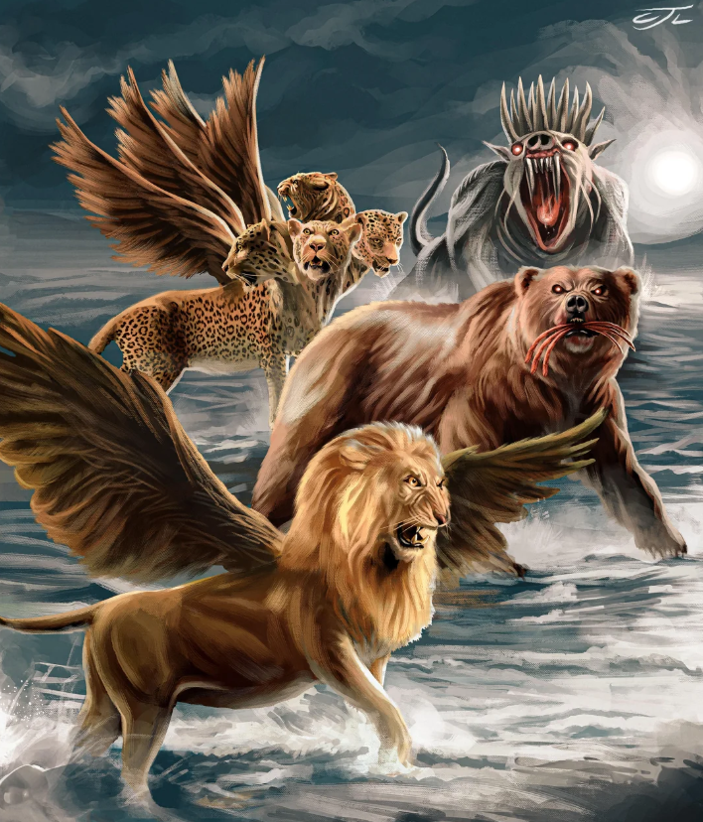
Alusiones, imágenes y
símbolos:
Cómo estudiar la profecía Bíblica
II Trimestre
Lección 4
LAS NACIONES: PRIMERA PARTE
Pr. Enoc Ruiz Ginez

Slide 2
Alusiones, imágenes y
símbolos:
Cómo estudiar la profecía Bíblica
“Y le fue dado dominio, y gloria y reino; y todos los pueblos, naciones y lenguas le sirvieron. Su dominio es eterno, que nunca pasará, y su reino nunca será destruido” (Dan. 7: 14).
Pr. Enoc Ruiz Ginez

Slide 3
Alusiones, imágenes y
símbolos:
Cómo estudiar la profecía Bíblica
Cuenta una antigua historia que un rey preguntó a su sabio consejero: ¿Qué necesito para que mi nación prospere siempre? El sabio respondió: Un pueblo que camine con Dios.Aquel rey ignoró el consejo, y su imperio cayó en el olvido.
Al repasar la lección de esta semana, veremos que cuando la humanidad intenta sobrevivir sin Dios, el resultado siempre es negativo. Por eso, el Señor levantó un pueblo para ser luz entre las naciones.
Pr. Enoc Ruiz Ginez

Slide 4
Alusiones, imágenes y
símbolos:
Cómo estudiar la profecía Bíblica
¿Qué debo saber?
1.
EL SURGIMIENTO DE LAS CIUDADES
2.
LOS GOBIERNOS HUMANOS
3.
LUZ PARA LOS GENTILES
Pr. Enoc Ruiz Ginez

Slide 5
El amor de Dios
y su justicia
¿Qué debo saber?
1.
EL SURGIMIENTO DE LAS CIUDADES
El pecado arruinó el diseño perfecto de Dios para la humanidad. Al ser expulsados del Edén, pasaron de la armonía a la lucha diaria por sobrevivir (Gén 3: 16 - 18).
Pr. Enoc Ruiz Ginez

Slide 6
El amor de Dios
y su justicia
¿Qué debo saber?
1.
EL SURGIMIENTO DE LAS CIUDADES
El enfoque en el esfuerzo por la supervivencia condujo al origen de las ciudades para disfrutar de una vida más fácil.
Esta aparente solución fortaleció el sentimiento de la rebelión en contra Dios.
Pr. Enoc Ruiz Ginez

Slide 7
El amor de Dios
y su justicia
¿Qué debo saber?
1.
EL SURGIMIENTO DE LAS CIUDADES
Nimrod fue el primer “poderoso en la tierra” (Gén 10: 8, 9), él es un símbolo de quienes intentan construir una vida independiente de Dios, de su linaje nació Babel y Nínive (v. 10, 11).
Pr. Enoc Ruiz Ginez

Slide 8
El amor de Dios
y su justicia
¿Qué debo saber?
1.
EL SURGIMIENTO DE LAS CIUDADES
Dios llamó a Abraham para establecer una nación que contrarreste con los reinos del mundo (Gén 12: 1 - 9), las naciones debían exclamar que eran un “pueblo sabio y entendido” (Dt 4: 6).
Pr. Enoc Ruiz Ginez

Slide 9
El amor de Dios
y su justicia
¿Qué debo saber?
2.
LOS GOBIERNOS HUMANOS
Dios estableció un gobierno Teocrático para Israel, pero ellos viendo el gobierno de las naciones desearon tener un monarca humano.
“Entonces todos los ancianos de Israel se juntaron, y vinieron a Ramá para ver a Samuel, y le dijeron: He aquí tú has envejecido, y tus hijos no andan en tus caminos; por tanto, constitúyenos ahora un rey que nos juzgue, como tienen todas las naciones”.(1 Sam 8: 4, 5).
Pr. Enoc Ruiz Ginez

Slide 10
El amor de Dios
y su justicia
¿Qué debo saber?
2.
LOS GOBIERNOS HUMANOS
La caída moral de Israel comenzó con el rechazo a Dios. De ahí, la nación vivió bajo el mando de reyes que hicieron “lo malo ante los ojos de Dios” (1 Rey 11: 6; 15: 26; 16: 30 etc).
Aunque algunos reyes fueron mejores que otros, todos tuvieron algo en común, eran pecadores.
Pr. Enoc Ruiz Ginez

Slide 11
El amor de Dios
y su justicia
¿Qué debo saber?
2.
LOS GOBIERNOS HUMANOS
Jesús vino a establecer, a través de la iglesia, un gobierno distinto al del mundo: un gobierno fundamentado en el servicio y el sacrificio
“Entonces Jesús, llamándolos, dijo: Sabéis que los gobernantes de las naciones se enseñorean de ellas, y los que son grandes ejercen sobre ellas potestad. Mas entre vosotros no será así, sino que el que quiera hacerse grande entre vosotros será vuestro servidor, y el que quiera ser el primero entre vosotros será vuestro siervo; como el Hijo del Hombre no vino para ser servido, sino para servir, y para dar su vida en rescate por muchos” (Mat 20: 25 - 28).
Pr. Enoc Ruiz Ginez

Slide 12
El amor de Dios
y su justicia
¿Qué debo saber?
3.
LUZ PARA LOS GENTILES
Dios estableció a la nación de Israel para salvar al mundo, no para condenarlos. La vida de la nación debía ser una “luz para las naciones” (Isa 42: 6).
Pr. Enoc Ruiz Ginez

Slide 13
El amor de Dios
y su justicia
¿Qué debo saber?
3.
LUZ PARA LOS GENTILES
La vida de los creyentes también es llamada a ser una luz para el mundo. Jesús dijo: “Vosotros sois la luz del mundo” (Mat 5: 14).
Pr. Enoc Ruiz Ginez

Slide 14
El amor de Dios
y su justicia
¿Qué debo saber?
3.
LUZ PARA LOS GENTILES
Jesús, es la máxima representación de la luz que vino a “salvar al mundo” (Jn 3: 17). “Creer en él trae salvación, pero rechazarlo implica condenación” (Jn 3: 18).
Pr. Enoc Ruiz Ginez

Slide 15
El amor de Dios
y su justicia
¿Qué debo saber?
3.
LUZ PARA LOS GENTILES
Al final del tiempo toda la tierra será iluminada con la gloria de Dios, nadie quedará sin el conocimiento de Dios.
“Después de esto vi a otro ángel descender del cielo con gran poder; y la tierra fue alumbrada con su gloria”. (Apocalipsis 18: 1).
Pr. Enoc Ruiz Ginez

Slide 16
El amor de Dios
y su justicia
¿Qué debo sentir?
¿Qué ventajas y desventajas tenemos hoy quienes vivimos en las ciudades?
¿Qué caracteriza a los gobiernos humanos?
¿Cuál es la misión de cada creyente en el lugar donde se encuentre?
Pr. Enoc Ruiz Ginez

Slide 17
El amor de Dios
y su justicia
¿Qué debo hacer?
AGRADECE por las obras de Dios en tu vida.
COMPARTE con otros lo que has aprendido de la lección de esta semana.
NO DEJES de fortalecer el hábito de leer cada día tu Biblia y tu lección.
Pr. Enoc Ruiz Ginez

